Slide 1
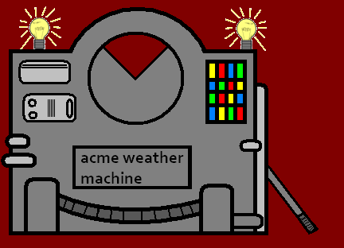
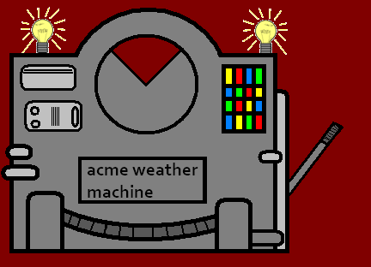


The Weather Machine
with the Angry Family

Slide 2
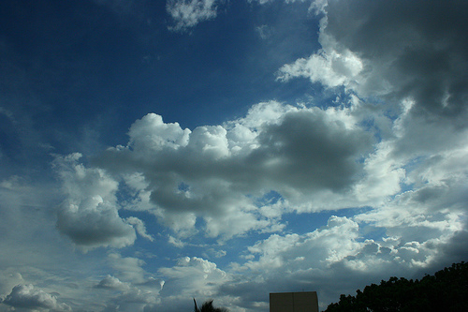



Oh, regarde !
Qu’est-ce que c’est ?
Oh, look! What is that?

Slide 3

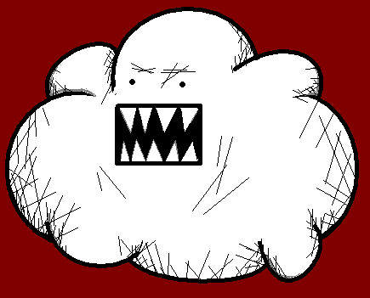
Ahahah, c’est ma nouvelle machine météo !
Hahaha, this is my new weather machine!

Slide 4


Une machine météo ?
Hum, c’est nuageux aujourd’hui !
Puis-je le rendre ensoleillé ?
A weather machine? Mh, it’s cloudy today! Can I make it sunny?

Slide 5
J’aime le temps nuageux... Mais OK. Fais attention et ne la casse pas !
Ne t’en fais pas !
I like it cloudy...but ok. Be careful and don’t break it!
Don’t worry!

Slide 6
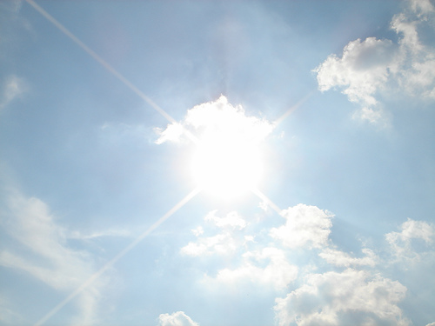

Mmmh...
Mmm....

Slide 7
Et chaud.
Ouais ! Maintenant c’est ensoleillé.
Yeah, now it’s sunny.
And warm.

Slide 8
Donc prenez vos lunettes de soleil et vos... euh... Maillots de bain !
So, get your sunglasses and your...ehm...swimsuits!

Slide 9



Slide 10


Une machine météo ? Mmmmh...
A weather machine?? Mmmmh....

Slide 11
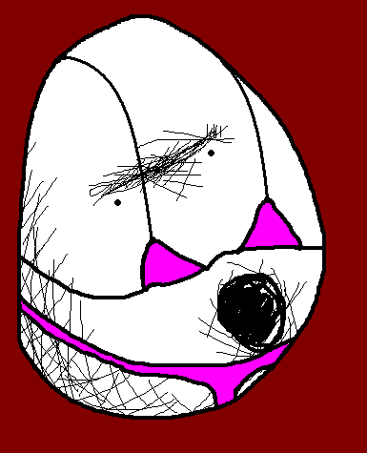

Il commence à faire froid.
Je suis gelé.
It’s getting cold.
I’m freezing.

Slide 12
Où sont vos manteaux ?
Where are your coats?

Slide 13
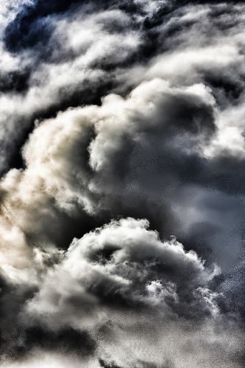
Ahahah, c’est marrant !
Essayons encore une fois !
Hahaha, this is fun!! Let’s try again!!

Slide 14
Et il commence à pleuvoir !
Je suis toujours gelé.
I’m still freezing.
And it’s starting to rain.

Slide 15
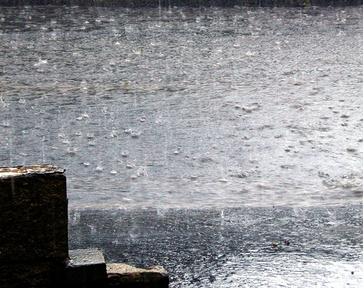
Où sont vos parapluies ?!
Where are your umbrellas?!

Slide 16


Youpiiiiii !
Je suis le maître de la météo !
Yippeee!! I’m the master of the weather!

Slide 17
C’est tellement ventu maintenant !
Et tellement froid!
It’s so windy now.
And so cold!

Slide 18
Ca suffit !!!
On a compris !!!
Alors, mettez une écharpe et un chapeau !
Enough!!! We get it!!!
So, get a scarf and a hat!!

Slide 19
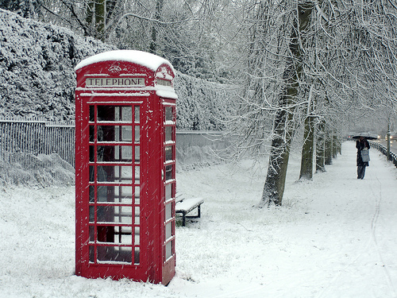
Encore, encore, encore !!!
Again,again,again!!!!

Slide 20
Regarde !
Il neige maintenant.
La météo est folle aujourd’hui !
The weather is crazy today!
Look! It’s snowing now.

Slide 21
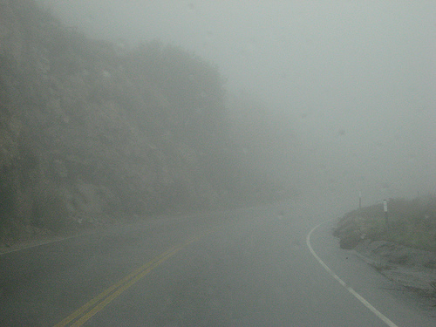
Encore, encore, encore !!!
Again, again, again!!!!

Slide 22
Mr. Angry Potato Head ?
Est-ce-que c’est vous ?
C’est soudainement tellement brumeux !
Mr. Angry Potato Head? Is that you?
It’s suddenly so foggy!

Slide 23
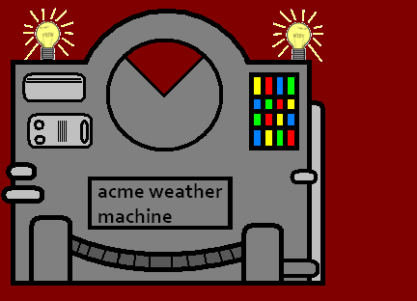


Oh, je ne peux plus rien voir.
Oups.
Oh, I can’t see anymore – Click! – Oops.

Slide 24
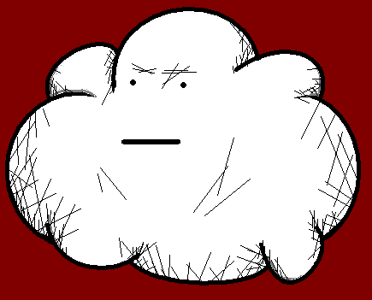

Slide 25



Slide 26

Mr Confused and Angry Wolfman,
tu l’as cassée !
Mais regarde, c’est ensoleillé de toute façon.
Mr Confused and Angry Wolfman, you broke it!
But look, it’s sunny anyway.

Slide 27
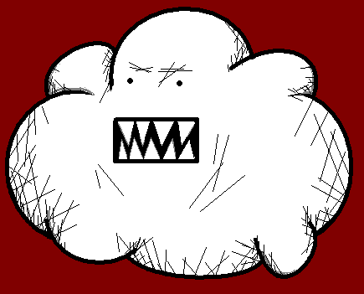
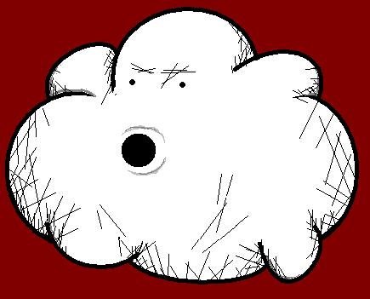
Bouh. Il fait trop chaud.
Boo. It’s too hot.

Slide 28
Vocab
hot
warm
cold
freezing
sunny
cloudy
windy
foggy
to rain
to snow
très chaud
chaud
froid
gelé
ensoleillé
nuageux
ventu
brumeux
pleuvoir
neiger

Slide 29
Vocab
a weather machine
sunglasses
a swim suit
a coat
an umbrella
a scarf
a hat
une machine météo
des lunettes de soleil
un maillot de bain
un manteau
un parapluie
une écharpe
un chapeau

Slide 30















Join us again!

